Slide 1


PREVIDÊNCIA COMPLEMENTAR
DO SERVIDOR PÚBLICO
24/05/2023
Prof. Dr. Dimas dos Reis Ribeiro
Presidente Conselho Fiscal

Slide 2


Slide 3
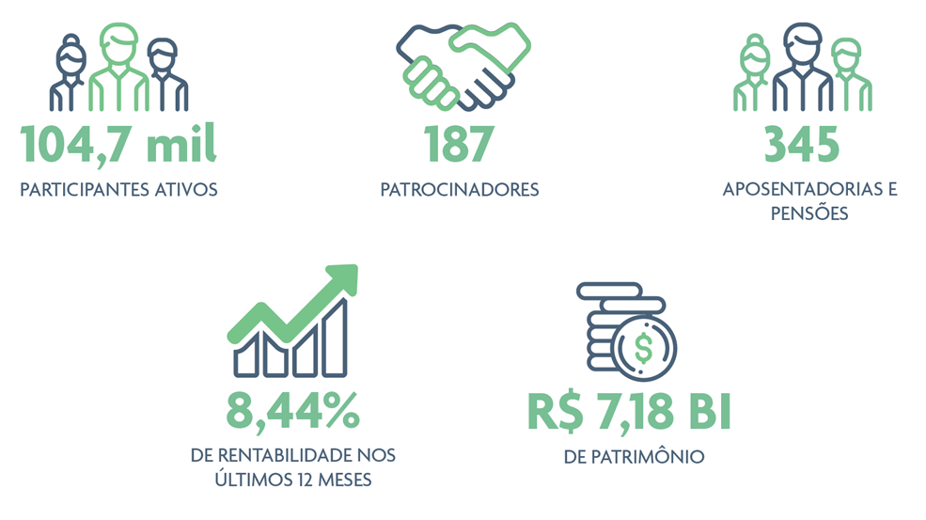

Nossos Números
R$ 124 milhões/mês
Arrecadação de contribuições
Abril/23

Slide 4
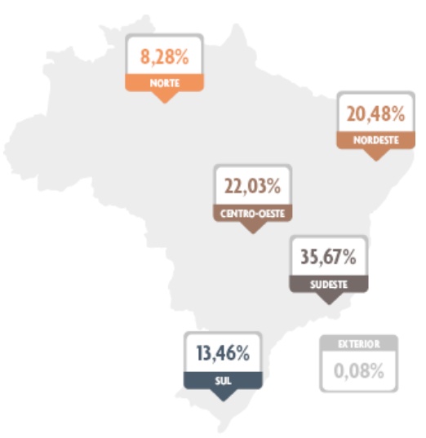
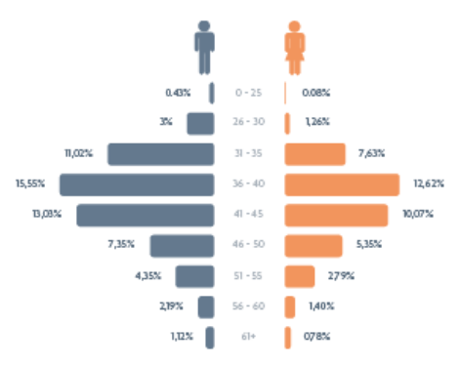
Como estamos distribuídos

Slide 5
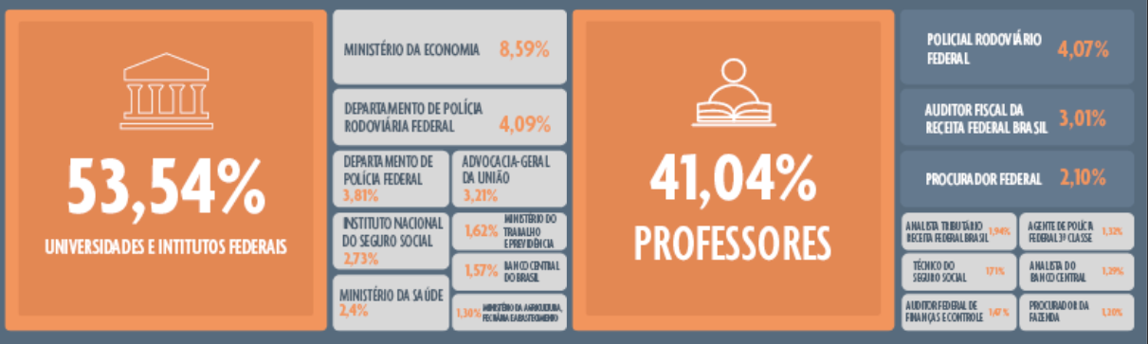
Como estamos distribuídos

Slide 6
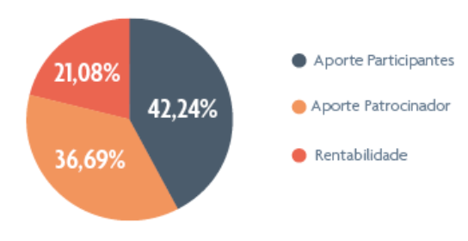
Reservas Acumuladas

Slide 7


Foco no Participante
Economia de imposto
Cashback
Aposentadoria
Portabilidade
Resgate
100% da conta individual na aposentadoria
Mais recursos na conta individual
Suspensão de contribuição
Proteção
Benefício em atividade
(Educação, Viagem, ...)
VIC

Slide 8

Previdência Social do Servidor Público
Calculada pela média de todos os salários da carreira
Valor inferior ao último salário
Necessidade de trabalhar 40 anos para atingir 100% da média
Pensão por morte por cota (50% + 10% por beneficiário)
Pensão por morte temporária (a depender da idade do cônjuge)
Valor máximo de $ 7.507,49

Slide 9
Período de aposentadoria
Período laboral

Slide 10




Aspectos Legais
Administra planos de previdência complementar dos servidores públicos federais dos poderes Executivo e Legislativo
Lei nº 8.112/1990
(RJU servidores civis União)
Patrocinador
Participante
Lei nº 12.618/2012
(Teto RPPS; Funpresp)
Convênio
de Adesão
(OBRIGAÇÕES)
Adesão
Planos de Benefícios
ExecPrev
LegisPrev
10

Slide 11
















186 Patrocinadores

Slide 12
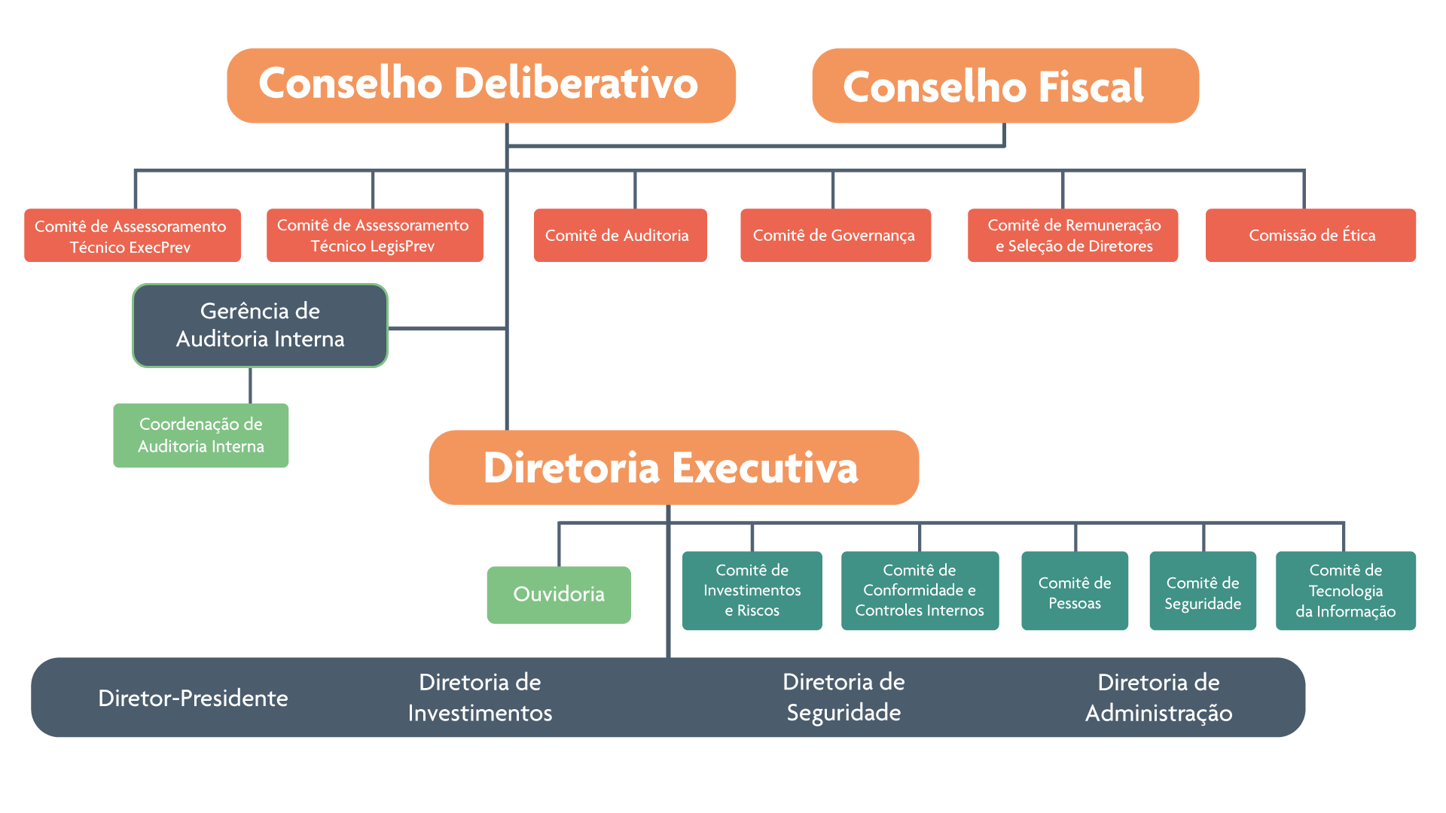
Governança
Órgãos colegiados com participação paritária (participante – patrocinador)

Slide 13
Condições de Participação na Gestão
I - comprovada experiência no exercício de atividade na área financeira, administrativa, contábil, jurídica, de fiscalização, atuarial ou de auditoria;
II - não ter sofrido condenação criminal transitada em julgado;
III - não ter sofrido penalidade administrativa por infração da legislação da seguridade social, inclusive da previdência complementar ou como servidor público;
IV - ter formação de nível superior;
V – ser participante ou assistido de algum dos planos administrados pela Funpresp- Exe, tendo reunido, no mínimo, trinta e seis contribuições mensais;
VI – não ter exercido atividades político-partidárias em período inferior a 2 (dois) anos antes da data nomeação; e
VII – não ter firmado contratos ou parcerias, como fornecedor, comprador, demandante ou ofertante de bens e serviços de qualquer natureza, com a Funpresp-Exe ou com algum de seus patrocinadores, em período inferior a 2 (dois) anos antes da data da nomeação.

Slide 14

Fiscalização e Transparência Ativa
ESI – Entidade Sistematicamente Importante: devido ao porte e à relevância no segmento
- acompanhamento mais rigoroso e permanente
- obrigações específicas
Fiscalizações:
Externas:
- PREVIC
Patrocinadores
CGU
TCU
Auditoria Independente
Internas:
Auditoria Interna
Comitê de Auditoria
Conselho Fiscal
Informações abertas no site

Slide 15

- Em 10 anos:
  + 400 mil participantes (sem familiares)
  Previsão de ser uma das maiores
  EFPC do país
- Longo prazo (atuais servidores públicos):
  ~ (600k ativos + 500k inativos)
  Fonte: (portaldatransparência.gov.br/servidores)

Slide 16
Taxa de carregamento
Inicia em 7% e a partir de 8 anos de filiação ao plano permanece em 2,5%
Taxa de carregamento decrescente
(incidente sobre a contribuição e não sobre o saldo acumulado)
Taxa de Administração
ZERO
(Incidente sobre o saldo)

Slide 17
Menor Custo e Mais Reserva
Sem fins lucrativos
Maior reserva acumulada
Em 40 anos, a taxa de carregamento regressiva da Funpresp é equivalente a uma taxa de administração de 0,14% ao ano

Slide 18



FORMAÇÃO DE RESERVAS PREVIDENCIÁRIAS
Notes:
23/05/2023
29º Congresso Brasileiro de Fundos de Pensão Discutindo Conceitos: Realidade de um Novo Tempo!
18
18

Slide 19


Esforço Contributivo
Contribuir R$ 500,00 por 35 anos
Contribuir R$ 1.000,00 por 20 anos
Início Contribuição: 25 anos
Contribuição: 500,00/mês
Total Cont.: 210 mil
Início Contribuição: 40 anos
Contribuição: 1.000,00/mês
Total Cont.: 240 mil
Paulo
Ana
Saldo: $ 449.957,72
Saldo: $ 363.841,73
Juros: 4% ao ano
Aposentadoria: 60 anos

Slide 20





Previdência Complementar Exclusiva
do Servidor
• Benefício de Aposentadoria Programada é em função do saldo acumulado
• Não gera déficit
Contas
Individualizadas
Acesso aos recursos tanto na atividade quanto na saída do serviço público
•Coberturas de risco de
Invalidez, morte e sobrevivência
• Coberturas adicionais facultativas a preços reduzidos e com diferimento fiscal

Slide 21
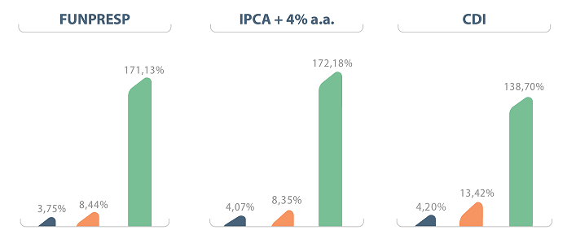
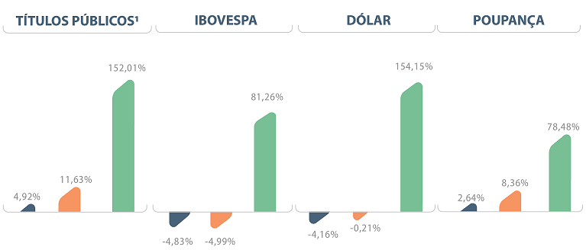
Rentabilidade da Carteira
Consolidado desde fev/2013:
Funpresp
171,13%
IPCA + 4%a.a
172,18%
•Demonstrativo de Investimentos
•Política de Governança dos Investimentos
Posição: abr/23

Slide 22
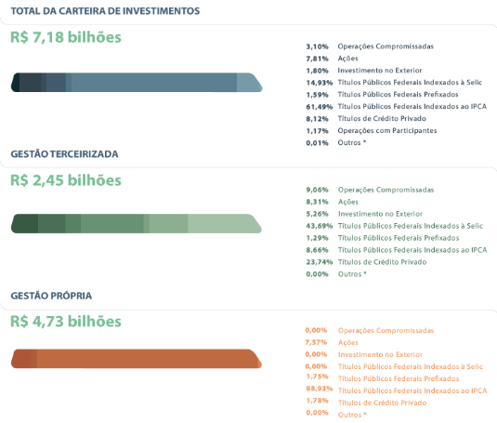
Composição da Carteira
78% em Títulos Públicos

Slide 23
Plano de Ação Anual (PAA) - 2023
OBJETIVOS ESTRATÉGICOS
1- Ser uma Entidade Focada no Cliente
2- Ser Conhecido pela Qualidade e Credibilidade
3- Buscar Rentabilidade Consistente para os Planos/Perfis
4- Gerenciar Reservas Previdenciárias Compatíveis e Adequadas ao Participante
5-Garantir Governança de Alto Desempenho
6- Garantir Eficiência e Escala
7- Zelar pelo clima e engajamento organizacional

Slide 24


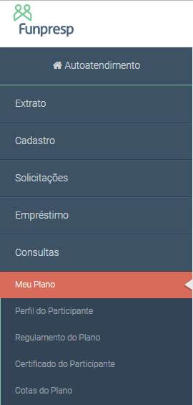

Slide 25
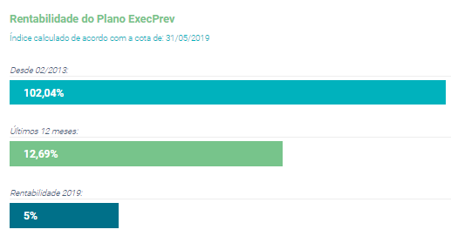
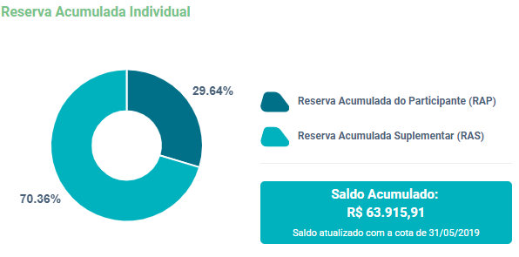
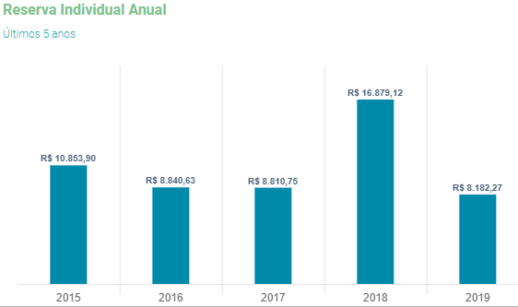
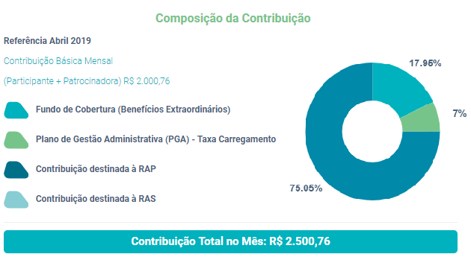

Slide 26

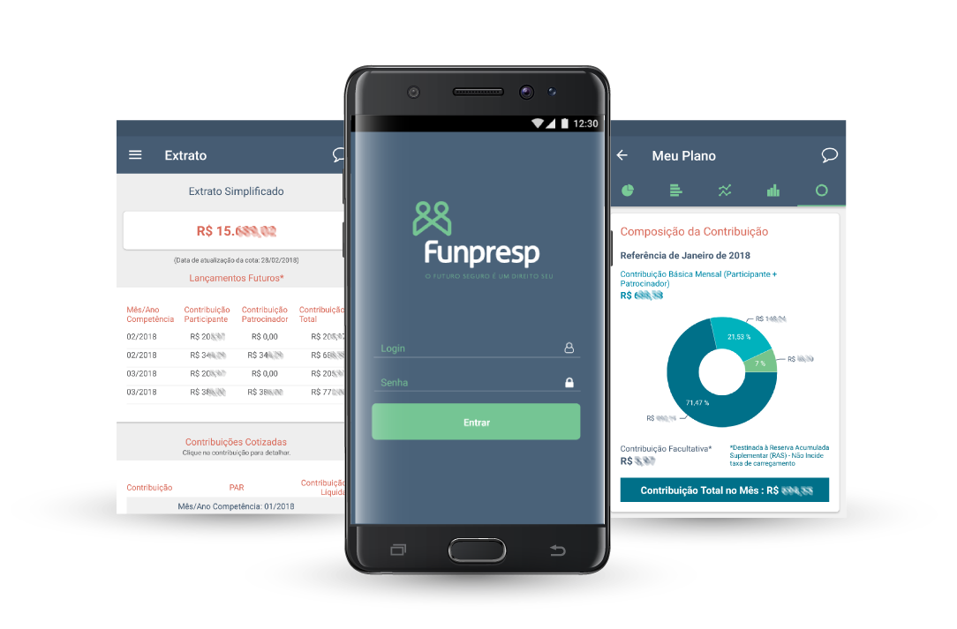
Aplicativo Funpresp

Slide 27
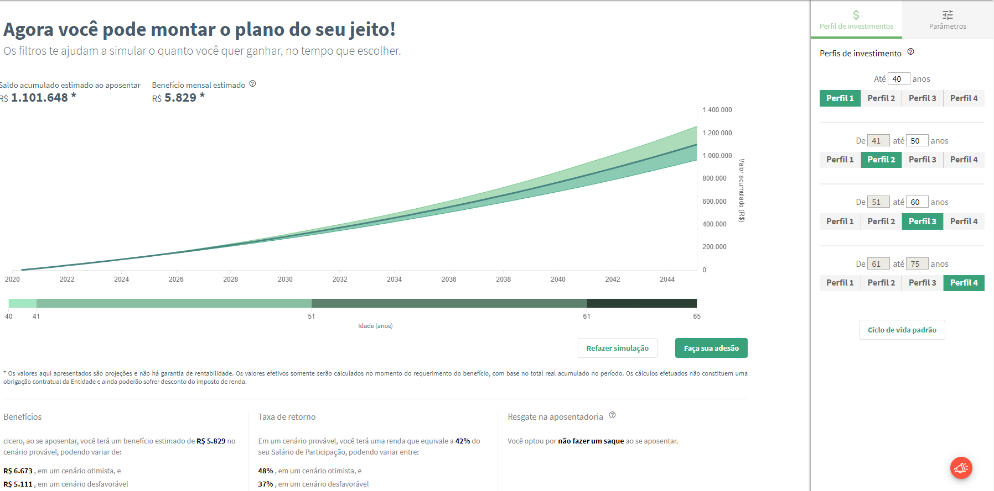

Simulador de Benefícios

Slide 28


https://www.funpresp.com.br/encontre-um-assessor/
80 Consultores disponíveis em todo o Brasil
(consultoria online ou presencial gratuita)

Slide 29

“Não planejamos falhar, porém falhamos por não planejar”
(autor desconhecido)
Quanto custa envelhecer?
Quem depende de mim ?
Eu dependerei de quem ?
Terei minha independência financeira?
Com que idade pretendo aposentar ?
Qual será minha renda?
A previdência social basta ?
Manterei o padrão de vida?
Estou preparado para imprevistos?
Aproveito as vantagens que a previdência complementar me oferece ?

Slide 30

A VANTAGEM DA LONGEVIDADE É VIVER MAIS.
A CONTRAPARTIDA ESTÁ REPRESENTADO PELA CONSTANTE NECESSIDADE DE PLANEJAR NOSSO FUTURO.
Prof. Dr. Dimas dos Reis Ribeiro
Presidente Conselho Fiscal
dimas.ribeiro@ufma.br
profdrdimas@bol.com.br

